Slide 1



Măsurarea Automată a Parametrilor Biometrici Fetali
Neamțu Mălina Maria
Pintilie Ioana Alexandra

Slide 2


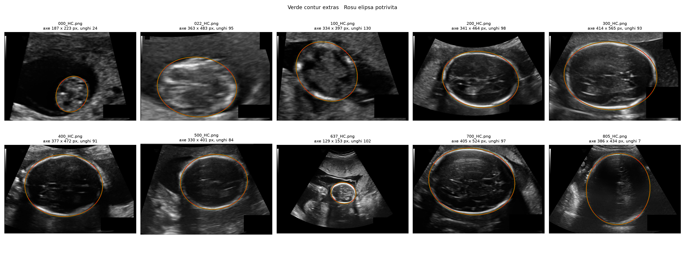
Măsurarea Automată a Parametrilor Biometrici Fetali
1. Context & Motivație
  Context: Biometria fetală(HC, BPD, AC, FL) se măsoară manual pe ecografii, pentru estimarea vârstei gestaționale și a greutății.
  Motivație:
    1. Măsurarea manual durează și diferă de la un specialist la altul.
    2. Automatizarea dă rezultate reproductibile și poate sprijini medicii mai puțin experimentați.
  Obiectivul proiectului: Dezvoltarea unei aplicații care măsoară automat parametrii biometrici fetali menționați anterior din imagini ecografice, prin segmentarea structurilor anatomice, folosind o rețea U-Net și calcul geometric pentru măsurătorile în milimetri, cu scopul de a obține rezultate rapide și reproductibile
Prelucrarea Imaginilor - Proiect, 2026

Slide 3
Măsurarea Automată a Parametrilor Biometrici Fetali
2. Arhitectura preliminară a soluției
  Schema arhitecturii:
    1. Segmentare: primește ecografia redimensionată la 96×128 și produce o mască binară a capului fetal.
    2. Calcul biometric: extrage conturul capului din mască, îl aproximează cu o elipsă și calculează HC în mm, folosind calibrarea fiecărei imagini.
    3. Interfața: mască 0/1 + pixel size + dimensiunea originală; modulele sunt dezvoltate și testate independent.
Prelucrarea Imaginilor - Proiect, 2026

Slide 4
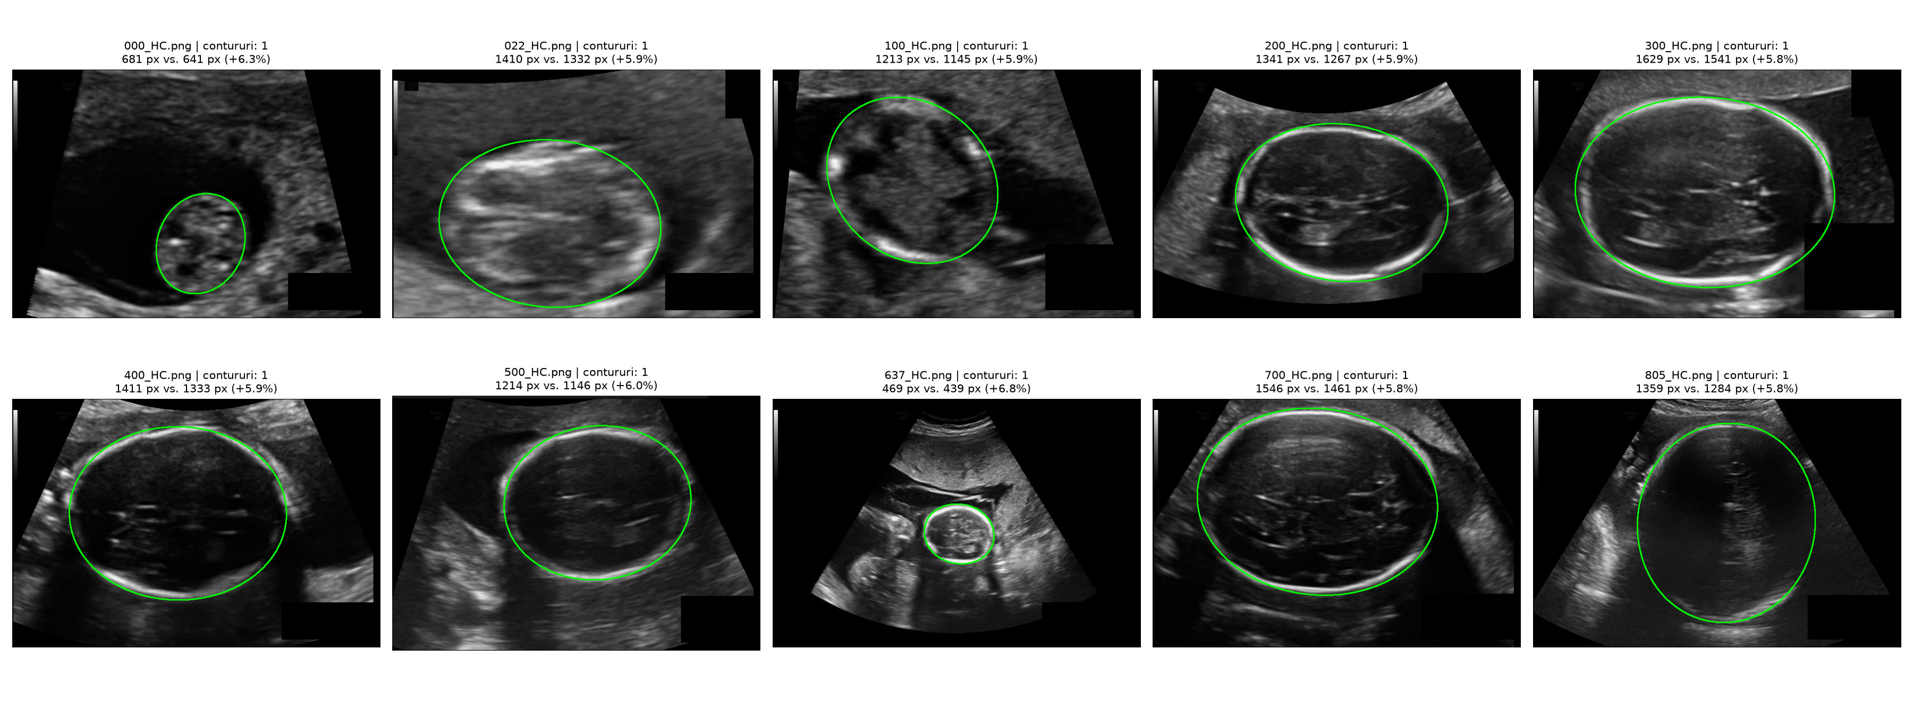
Măsurarea Automată a Parametrilor Biometrici Fetali
3. Evaluarea Preliminară a Soluției
  Metodologia de evaluare:
    Segmentare: împărțire train / validation după pacient (644 / 162 de feți); metrici Dice și IoU
    Calcul HC: testare pe forme geometrice cu perimetru cunoscut, apoi comparare cu HC-ul de referință din CSV pe toate imaginile; metrici: MAE, eroare medie cu semn, eroare procentuală
  Setul de date: HC18:
    999 de imagini adnotate, de la 806 feți
    HC între 44 și 346 mm; pixel size între 0.049 și 0.393 mm, diferit pentru fiecare imagine
  Exemple de cazuri de test:
    mască cu zgomot și mască goală
    cap parțial în afara imaginii
    mască redimensionată la 96×128
Prelucrarea Imaginilor - Proiect, 2026

Slide 5
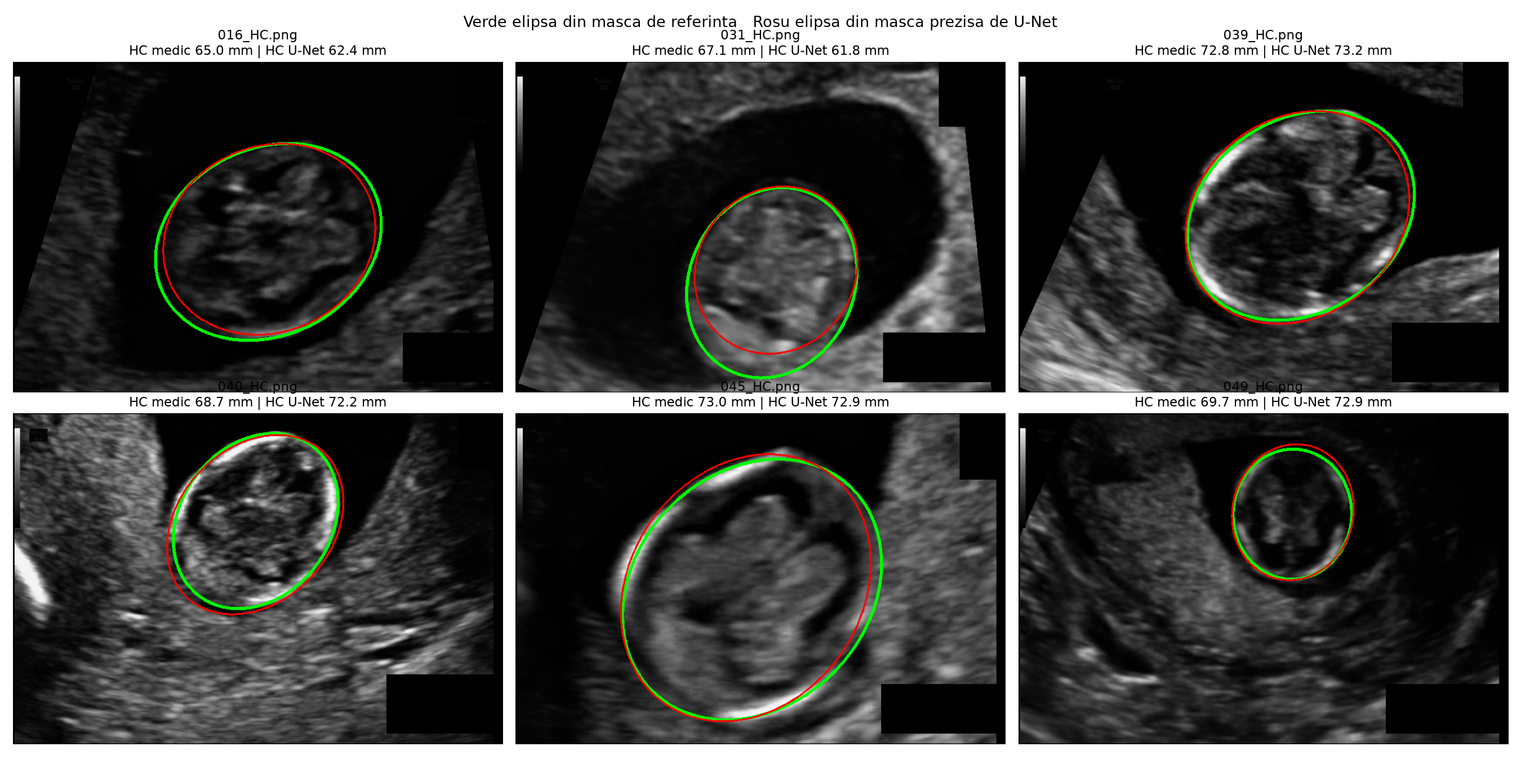
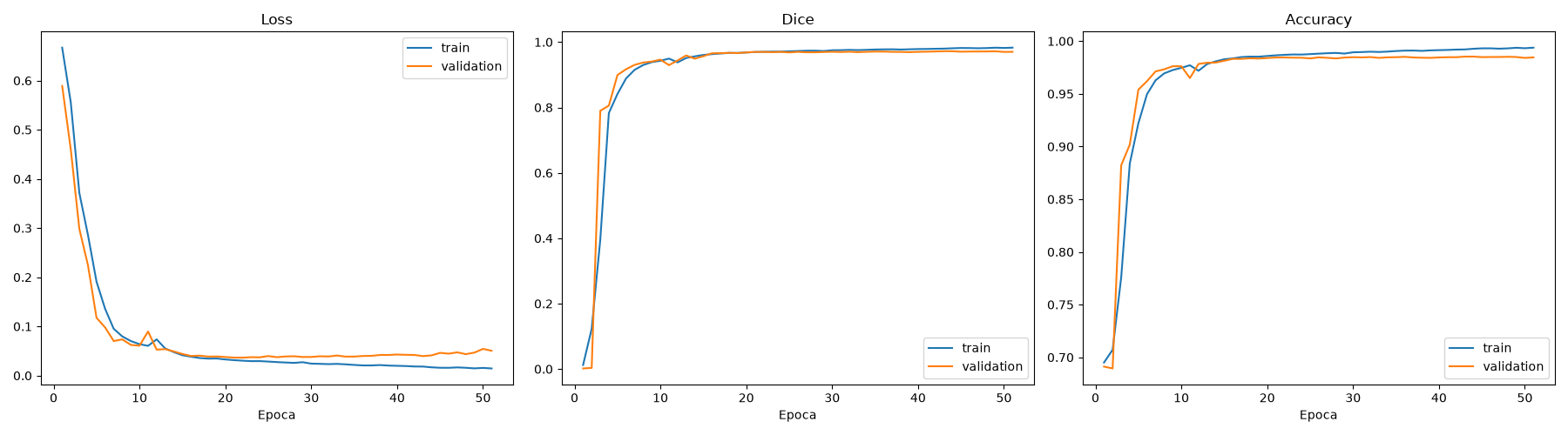
Măsurarea Automată a Parametrilor Biometrici Fetali
4. Rezultate Preliminare
  Segmentare:
    Validare: Dice 0.972, IoU 0.947. Test: Dice 0.970, IoU 0.944.
    Antrenarea s-a oprit la epoca 51, cel mai bun model la epoca 43 (EarlyStopping pe val_dice).
  Calcul HC pe măstile de referință:
    MAE 0.72 mm pe 995 din 999 de imagini (4 refuzate corect, fără cap plauzibil).
    Eroare 0.03% pe forme geometrice; redimensionarea la 96×128 adaugă sub 2% eroare.
  Fluxul complet (20 imagini de test):
    MAE 4.63 mm (5.15%) cu măștile prezise, față de 0.49 mm cu măștile de referință.
    Aproximativ 2.4 mm fără cele două eșecuri (140_HC și 152_HC).
Prelucrarea Imaginilor - Proiect, 2026

Slide 6
Măsurarea Automată a Parametrilor Biometrici Fetali
5. Concluzii Preliminare
  Rezumatul progresului:
    Pipeline de segmentare cu împărțire reproductibilă a datelor și metrici Dice / IoU
    Modul de calcul HC în mm, validat pe forme cunoscute și pe tot setul HC18
  Limitările soluției actuale:
    Segmentarea se face la rezoluție redusă (96×128), iar U-Net tinde să subestimeze marginea craniului; aceasta limitează precizia HC din fluxul complet.
    Rezultatul de 0.72 mm validează lanțul de măsurare și calibrare, nu precizia clinică: adnotările HC18 sunt elipse, iar HC-ul de referință provine din ele.
    HC este supraestimat sistematic cu ~0.7 mm, deoarece masca se umple până la marginea exterioară a liniei de adnotare.
    Capul parțial în afara imaginii nu poate fi măsurat corect.
    Toate rezultatele sunt obținute pe un singur set de date (HC18), din un singur centru, cu imagini achiziționate pe ecografe GE Voluson E8 și Voluson 730; generalizarea pe alte aparate nu a fost testată.
    Unele imagini HC18 provin din aceeași examinare; de aceea împărțirea datelor s-a făcut după pacient.
  Potențiale îmbunătățiri:
    Antrenare pe mai multe epoci și augmentarea datelor
    Corectarea decalajului sistematic al HC
Prelucrarea Imaginilor - Proiect, 2026

Slide 7
Măsurarea Automată a Parametrilor Biometrici Fetali
6. Direcții Viitoare
  Pași următori:
    îmbunătățirea segmentării: rezoluție mai mare, augmentarea datelor, o funcție de pierdere care include Dice;
    BPD estimat din axa mică a elipsei;
    AC cu aceeași abordare U-Net + elipsă, pe un set de date cu imagini ale abdomenului (de exemplu ACOUSLIC-AI);
    FL prin detectarea capetelor femurului;
    interfața Streamlit pentru încărcarea unei ecografii și afișarea rezultatelor
  Plan de implementare:
    AC: aceeași abordare U-Net + elipsă, pe setul ACOUSLIC-AI
    FL: detectarea capetelor femurului, pe un set multicentric cu măsurători de referință
    Interfață Streamlit: încărcarea unei ecografii și afișarea rezultatelor
  Obiectivele finale:
    Estimarea vârstei gestaționale și a greutății fetale din HC, AC și FL
Prelucrarea Imaginilor - Proiect, 2026

